Slide 1
2019
年终工作总结
ANNUAL SUMMING-UP REPORT
标题数字等都可以通过点击和重新输入进行更改。建议正文14号字，1.3倍字间距
汇报日期：2019.12.15
完整年终总结框架
汇报人：XX
多图表呈现可编辑

Slide 2
20xx年虽已离我们而去
但回首而望
这一年是公司迎难而上的一年
是公司迅速成长的一年
更是公司勇于开拓进取的一年
前言
PREFACE
通过公司全体人员的不懈努力和辛勤付出，公司取得全年销售总额1亿7000万元的好成绩，超额完成销售指标4000万元。2018年新产品新业务收入较上一年增长86%，较2012年增长363%，真正意义上实现了跳跃式发展的良好势头! 所以，我想再一次感谢一路走来的每一位员工，感谢你们对我的信任，是你们的努力和坚持，让亚通在不断发展和前进的道路上，能够走的这样昂首阔步!

Slide 3
目录
01
全年工作概述
OVERVIEW OF THE YEAR-ROUND WORK
02
工作完成情况
CONTENTS
COMPLETION OF WORK
03
项目成果展示
DEMONSTRATION OF PROJECT RESULTS
04
工作不足之处
WORK DEFICIENCIES
05
新年工作计划
NEW YEAR'S WORK PLAN

Slide 4
1
2018全年工作概述
点击此处添加文本信息。标题数字等都可以通过点击和重新输入进行更改，顶部“开始”面板中可以对字体、字号、颜色、行距等进行修改。建议正文14号字，1.3倍字间距。
年度工作概述
团队成员介绍
重点项目概述
团队建设情况

Slide 5
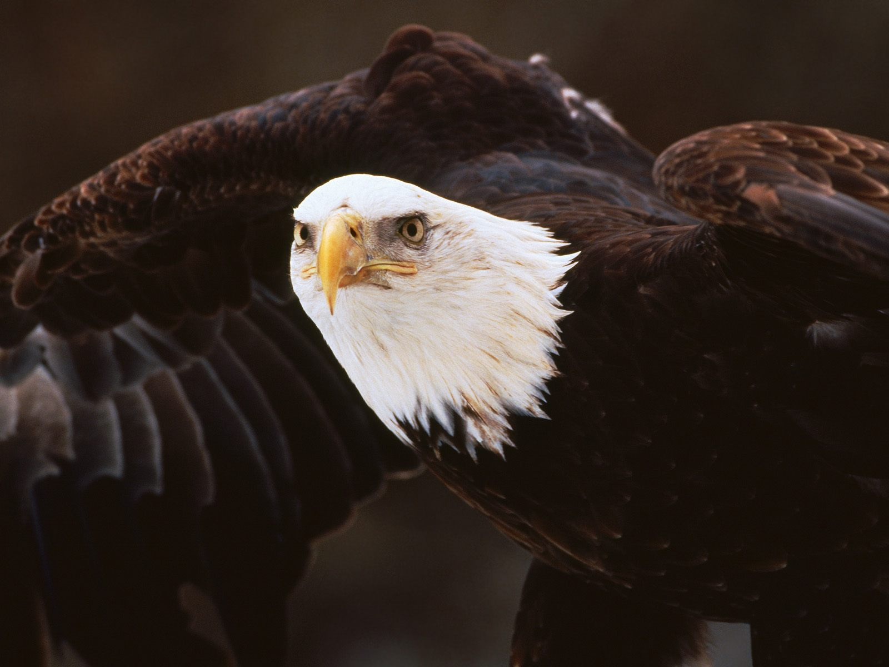
年度工作概述
SUMMARY OF ANNUAL WORK
点击此处添加文本信息。标题数字等都可以通过点击和重新输入进行更改，顶部“开始”面板中可以对字体、字号、颜色、行距等进行修改。建议正文14号字，1.3倍字间距。点击此处添加文本信息。标题数字等都可以通过点击和重新输入进行更改，顶部“开始”面板中可以对字体、字号、颜色、行距等进行修改。建议正文14号字，1.3倍字间距。
添加文本信息
标题数字等都可以通过点击和重新输入进行更改，顶部“开始”面板中可以对字体、字号、颜色、行距等进行修改。建议正文14号字，1.3倍字间距。点击此处添加文本信息

Slide 6
团队成员介绍
INTRODUCTION OF TEAM MEMBERS
标题数字等都可以通过点击和重新输入进行更改建议正文14号字，1.3倍字间距
标题数字等都可以通过点击和重新输入进行更改。建议正文14号字，1.3倍字间距。点击此处添加文本信息
标题数字等都可以通过点击和重新输入进行更改建议正文14号字，1.3倍字间距

Slide 7
重点项目概述
SUMMARY OF KEY PROJECTS
添加文本信息
添加文本信息
添加文本信息
标题数字等都可以通过点击和重新输入进行更改，顶部“开始”面板中可以对字体、字号、颜色、行距等进行修改。建议正文14号字，1.3倍字间距。点击此处添加文本信息
标题数字等都可以通过点击和重新输入进行更改，顶部“开始”面板中可以对字体、字号、颜色、行距等进行修改。建议正文14号字，1.3倍字间距。点击此处添加文本信息
标题数字等都可以通过点击和重新输入进行更改，顶部“开始”面板中可以对字体、字号、颜色、行距等进行修改。建议正文14号字，1.3倍字间距。点击此处添加文本信息

Slide 8
团队建设情况
TEAM BUILDING
01
添加文本信息
02
添加文本信息
标题数字等都可以通过点击和重新输入进行更改建议正文14号字，1.3倍字间距
标题数字等都可以通过点击和重新输入进行更改建议正文14号字，1.3倍字间距
03
添加文本信息
标题数字等都可以通过点击和重新输入进行更改建议正文14号字，1.3倍字间距

Slide 9
2
工作完成情况
点击此处添加文本信息。标题数字等都可以通过点击和重新输入进行更改，顶部“开始”面板中可以对字体、字号、颜色、行距等进行修改。建议正文14号字，1.3倍字间距。
年度计划目标
目标完成情况
每月完成情况
与去年同期对比

Slide 10
年度计划目标
ANNUAL PLAN OBJECTIVES
50
5000
50%
标题数字等都可以通过点击和重新输入进行更改。建议正文14号字，1.3倍字间距。
标题数字等都可以通过点击和重新输入进行更改。建议正文14号字，1.3倍字间距。
标题数字等都可以通过点击和重新输入进行更改。建议正文14号字，1.3倍字间距。
点击此处添加文本信息。标题数字等都可以通过点击和重新输入进行更改，顶部“开始”面板中可以对字体、字号、颜色、行距等进行修改。建议正文14号字，1.3倍字间距。

Slide 11
目标完成情况
GOAL ACCOMPLISHMENT
12%
标题数字等都可以通过点击和重新输入进行更改，顶部“开始”面板中可以对字体、字号、颜色、行距等进行修改。建议正文14号字，1.3倍字间距。
26%
标题数字等都可以通过点击和重新输入进行更改，顶部“开始”面板中可以对字体、字号、颜色、行距等进行修改。建议正文14号字，1.3倍字间距
26%
标题数字等都可以通过点击和重新输入进行更改，顶部“开始”面板中可以对字体、字号、颜色、行距等进行修改。建议正文14号字，1.3倍字间距
60%
标题数字等都可以通过点击和重新输入进行更改，顶部“开始”面板中可以对字体、字号、颜色、行距等进行修改。建议正文14号字，1.3倍字间距。

Slide 12
每月完成情况
MONTHLY COMPLETION
点击此处添加文本信息。标题数字等都可以通过点击和重新输入进行更改，顶部“开始”面板中可以对字体、字号、颜色、行距等进行修改。建议正文14号字，1.3倍字间距。

Slide 13
与去年同期对比
COMPARED WITH THE SAME PERIOD LAST YEAR
点击此处添加文本信息。标题数字等都可以通过点击和重新输入进行更改，顶部“开始”面板中可以对字体、字号、颜色、行距等进行修改。建议正文14号字，1.3倍字间距。

Slide 14
3
项目成果展示
点击此处添加文本信息。标题数字等都可以通过点击和重新输入进行更改，顶部“开始”面板中可以对字体、字号、颜色、行距等进行修改。建议正文14号字，1.3倍字间距。
项目展示概述
重点项目展示
项目亮点展示
项目成果展示

Slide 15
项目展示概述
OVERVIEW OF PROJECT PRESENTATION
点击此处添加文本信息。标题数字等都可以通过点击和重新输入进行更改，顶部“开始”面板中可以对字体、字号、颜色、行距等进行修改。建议正文14号字，1.3倍字间距。
点击此处添加文本信息。标题数字等都可以通过点击和重新输入进行更改，顶部“开始”面板中可以对字体、字号、颜色、行距等进行修改。建议正文14号字，1.3倍字间距。

Slide 16
点击此处添加文本信息。标题数字等都可以通过点击和重新输入进行更改，顶部“开始”面板中可以对字体、字号、颜色、行距等进行修改。建议正文14号字，1.3倍字间距。
重点项目展示
KEY PROJECT DEMONSTRATION
点击此处添加文本信息
标题数字等都可以通过点击和重新输入进行更改
顶部“开始”面板中可以对字体、字号、颜色、行距等进行修改
建议正文14号字
1.3倍字间距
KEY PROJECT DEMONSTRATION
重点项目展示
点击此处添加文本信息。标题数字等都可以通过点击和重新输入进行更改，顶部“开始”面板中可以对字体、字号、颜色、行距等进行修改。建议正文14号字，1.3倍字间距。

Slide 17
标题数字等都可以通过点击和重新输入进行更改。建议正文14号字，1.3倍字间距。
项目亮点展示
PROJECT HIGHLIGHTS
标题数字等都可以通过点击和重新输入进行更改，顶部“开始”面板中可以对字体、字号、颜色、行距等进行修改。建议正文14号字，1.3倍字间距。
标题数字等都可以通过点击和重新输入进行更改。建议正文14号字，1.3倍字间距。
标题数字等都可以通过点击和重新输入进行更改，顶部“开始”面板中可以对字体、字号、颜色、行距等进行修改。建议正文14号字，1.3倍字间距。
项目亮点展示
标题数字等都可以通过点击和重新输入进行更改。建议正文14号字，1.3倍字间距。
PROJECT HIGHLIGHTS
标题数字等都可以通过点击和重新输入进行更改，顶部“开始”面板中。
项目亮点展示
点击此处添加文本信息。标题数字等都可以通过点击和重新输入进行更改。建议正文14号字，1.3倍字间距。

Slide 18
项目成果展示
DEMONSTRATION OF PROJECT RESULTS
添加标题文本
添加标题文本
添加标题文本
添加标题文本
标题数字等都可以通过点击和重新输入进行更改。建议正文14号字，1.3倍字间距
标题数字等都可以通过点击和重新输入进行更改。建议正文14号字，1.3倍字间距
标题数字等都可以通过点击和重新输入进行更改。建议正文14号字，1.3倍字间距
标题数字等都可以通过点击和重新输入进行更改。建议正文14号字，1.3倍字间距

Slide 19
4
工作不足之处
点击此处添加文本信息。标题数字等都可以通过点击和重新输入进行更改，顶部“开始”面板中可以对字体、字号、颜色、行距等进行修改。建议正文14号字，1.3倍字间距。
认识上的不足
管理上的不足
执行力问题
缺点改善对策

Slide 20
认识上的不足
认识上的不足
标题数字等都可以通过点击和重新输入进行更改。建议正文14号字，1.3倍字间距
标题数字等都可以通过点击和重新输入进行更改。建议正文14号字，1.3倍字间距
标题数字等都可以通过点击和重新输入进行更改。建议正文14号字，1.3倍字间距
标题数字等都可以通过点击和重新输入进行更改。建议正文14号字，1.3倍字间距
认识上的不足
认识上的不足
标题数字等都可以通过点击和重新输入进行更改。建议正文14号字，1.3倍字间距
标题数字等都可以通过点击和重新输入进行更改。建议正文14号字，1.3倍字间距
标题数字等都可以通过点击和重新输入进行更改。建议正文14号字，1.3倍字间距
认识上的不足
标题数字等都可以通过点击和重新输入进行更改。建议正文14号字，1.3倍字间距
UNDERSTANDING DEFICIENCIES
标题数字等都可以通过点击和重新输入进行更改。建议正文14号字，1.3倍字间距

Slide 21
管理上的不足
MANAGEMENT DEFICIENCIES
点击此处添加文本信息。标题数字等都可以通过点击和重新输入进行更改，顶部“开始”面板中可以对字体、字号、颜色、行距等进行修改。建议正文14号字，1.3倍字间距。
点击此处添加文本信息。标题数字等都可以通过点击和重新输入进行更改，顶部“开始”面板中可以对字体、字号、颜色、行距等进行修改。建议正文14号字，1.3倍字间距
点击此处添加文本信息。标题数字等都可以通过点击和重新输入进行更改，顶部“开始”面板中可以对字体、字号、颜色、行距等进行修改。建议正文14号字，1.3倍字间距。
点击此处添加文本信息。标题数字等都可以通过点击和重新输入进行更改，顶部“开始”面板中可以对字体、字号、颜色、行距等进行修改。建议正文14号字，1.3倍字间距。

Slide 22
执行力问题
EXECUTION
点击此处添加文本信息
标题数字等都可以通过点击和重新输入进行更改
顶部“开始”面板中可以对字体、字号、颜色、行距等进行修改
建议正文14号字，1.3倍字间距
添加标题文本
标题数字等都可以通过点击和重新输入进行更改。建议正文14号字，1.3倍字间距。
点击此处添加文本信息
标题数字等都可以通过点击和重新输入进行更改
顶部“开始”面板中可以对字体、字号、颜色、行距等进行修改
建议正文14号字，1.3倍字间距
添加标题文本
标题数字等都可以通过点击和重新输入进行更改。建议正文14号字，1.3倍字间距。

Slide 23
缺点改善对策
DISADVANTAGE IMPROVEMENT MEASURES
点击此处添加文本信息。标题数字等都可以通过点击和重新输入进行更改，顶部“开始”面板中可以对字体、字号、颜色、行距等进行修改。建议正文14号字，1.3倍字间距。
点击此处添加文本信息。标题数字等都可以通过点击和重新输入进行更改，顶部“开始”面板中可以对字体、字号、颜色、行距等进行修改。建议正文14号字，1.3倍字间距。
点击此处添加文本信息。标题数字等都可以通过点击和重新输入进行更改，顶部“开始”面板中可以对字体、字号、颜色、行距等进行修改。建议正文14号字，1.3倍字间距。

Slide 24
5
新年工作计划
点击此处添加文本信息。标题数字等都可以通过点击和重新输入进行更改，顶部“开始”面板中可以对字体、字号、颜色、行距等进行修改。建议正文14号字，1.3倍字间距。
新年工作思路
新年目标计划
新年工作重点
计划实施情况

Slide 25
添加标题文本
新年工作思路
标题数字等都可以通过点击和重新输入进行更改。建议正文14号字，1.3倍字间距。
THOUGHTS ON NEW YEAR'S WORK
添加标题文本
添加标题文本
标题数字等都可以通过点击和重新输入进行更改。建议正文14号字，1.3倍字间距。
添加标题文本
添加标题文本
标题数字等都可以通过点击和重新输入进行更改。建议正文14号字，1.3倍字间距。
添加标题文本

Slide 26
新年目标计划
NEW YEAR'S GOAL PLAN
添加标题文本
点击此处添加文本信息。标题数字等都可以通过点击和重新输入进行更改，顶部“开始”面板中可以对字体、字号、颜色、行距等进行修改。建议正文14号字，1.3倍字间距。

Slide 27
标题数字等都可以通过点击和重新输入进行更改。建议正文14号字，1.3倍字间距。
标题数字等都可以通过点击和重新输入进行更改。建议正文14号字，1.3倍字间距。
项目亮点展示
PROJECT HIGHLIGHTS
标题数字等都可以通过点击和重新输入进行更改，顶部“开始”面板中可以对字体、字号、颜色、行距等进行修改。建议正文14号字，1.3倍字间距。
添加标题文本
标题数字等都可以通过点击和重新输入进行更改，顶部“开始”面板中可以对字体、字号、颜色、行距等进行修改。建议正文14号字，1.3倍字间距。
新年工作重点
标题数字等都可以通过点击和重新输入进行更改，顶部“开始”面板中。
NEW YEAR'S WORK FOCUS
添加标题文本

Slide 28
计划实施情况
NEW YEAR'S WORK FOCUS
01
标题数字等都可以通过点击和重新输入进行更改建议正文14号字，1.3倍字间距
03
标题数字等都可以通过点击和重新输入进行更改建议正文14号字，1.3倍字间距
05
标题数字等都可以通过点击和重新输入进行更改建议正文14号字，1.3倍字间距
标题文本
标题文本
标题文本
标题文本
标题文本
02
标题数字等都可以通过点击和重新输入进行更改建议正文14号字，1.3倍字间距
04
标题数字等都可以通过点击和重新输入进行更改建议正文14号字，1.3倍字间距

Slide 29
愿你的每一次努力都是拼尽了全力
每一次的出发都是为了想去的地方
May every effort you make be your best effor
Every trip is for the place you want to go
——Docer

